Slide 1
XML Projekt:
Web Data Browser
Abschlusspräsentation

Slide 2
12.06.2013
Entwurf
Grundidee:
Lokaler Server im Hintergrund
Ansteuern über normalen Browser
Server empfängt Anfrage, bearbeitet empfangenen Response und manipuliert Ausgabe
Genutzte Techniken:
Backend-Server in Python
Parsen der verschiedenen Quellen nach RDF mit Python
Tripplestore: 4store (RDF-Database, gut skalierbar, SPARQL-Unterstützung)
3. Visualisierung:
sgvizler

Slide 3
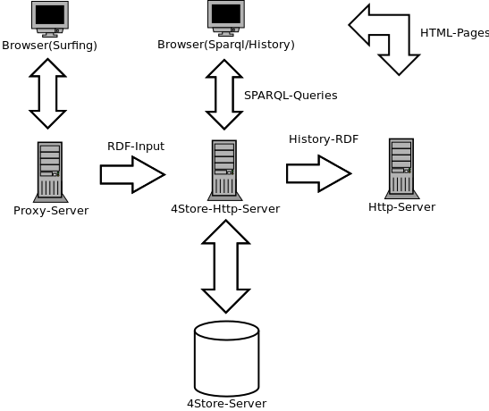
Serverarchitektur

Slide 4
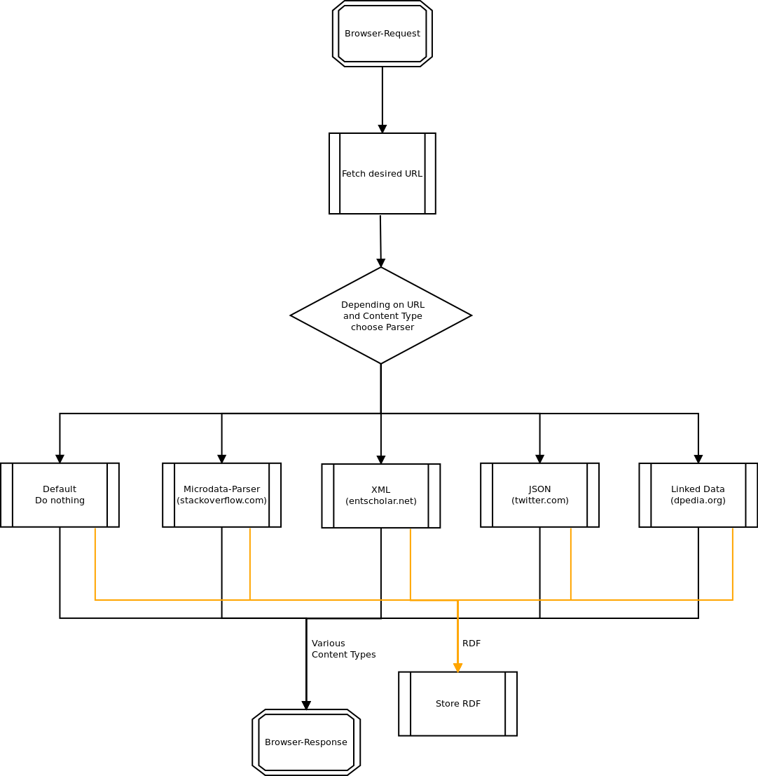
Proxy-Flow

